Slide 1


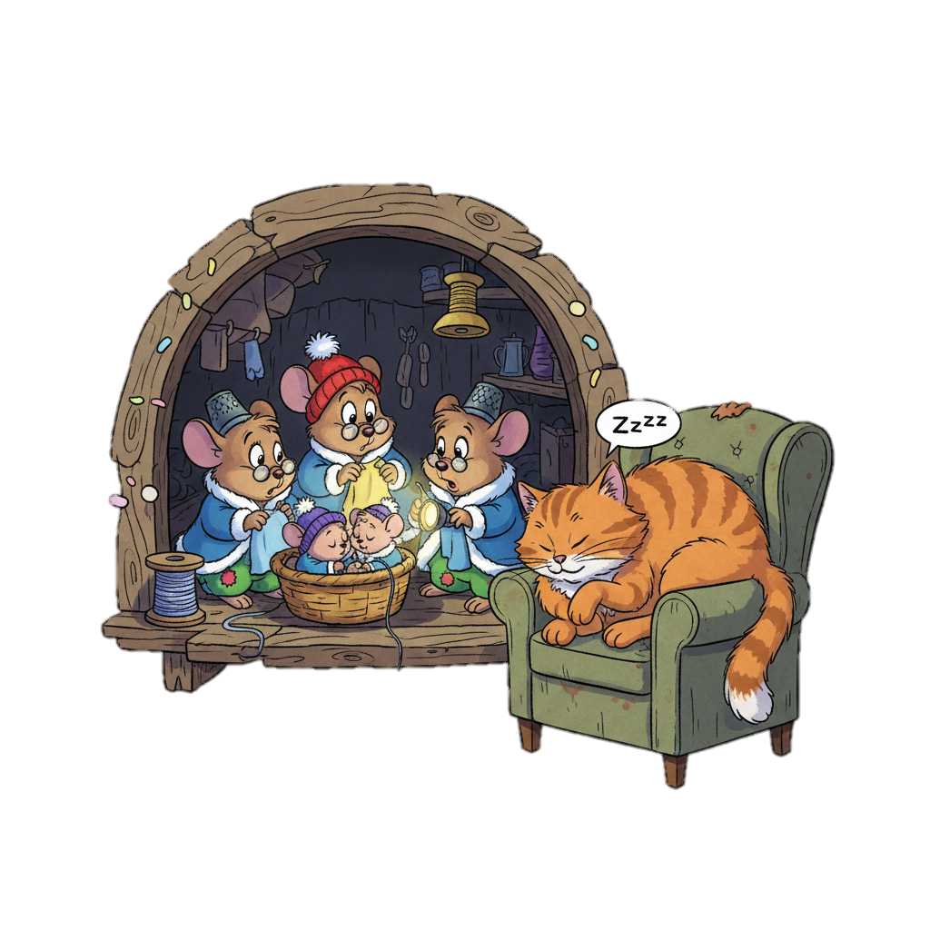


Шили мишки мишенятам
Шапку, шубу й штаненята.
Шили мишки тишком – нишком,
Щоб не чула хижа кішка.

